Slide 1
Дидактическая игра
Логические задачи
для дошкольников
Возрастная категория – 6 – 7 лет

Slide 2
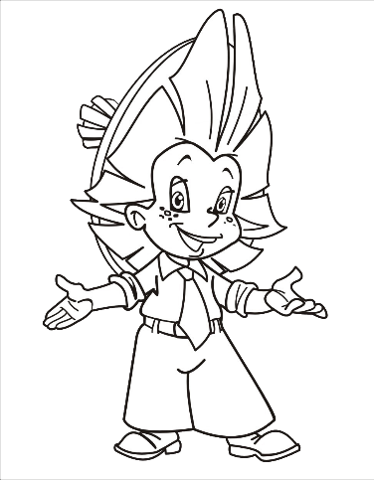
Ребята,
решив логические задачи, вы поможете мне!
Ребята, с Незнайкой случилось что-то странное!
Помогите ему стать прежним.

Slide 3
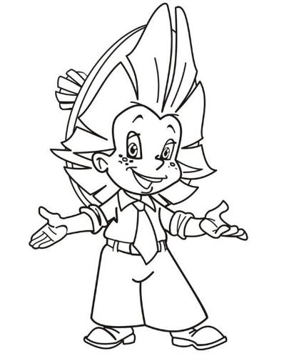
Найдите недостающую фигуру футболиста

Slide 4
Правильный ответ

Slide 5
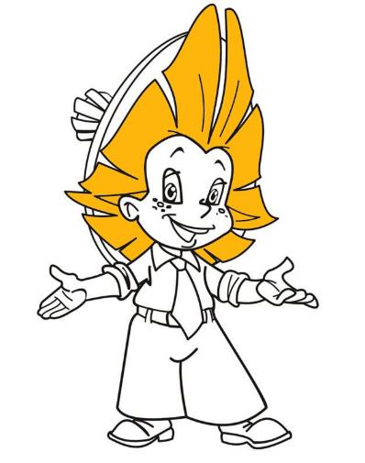
Найдите недостающую фигуру

Slide 6
Правильный ответ

Slide 7
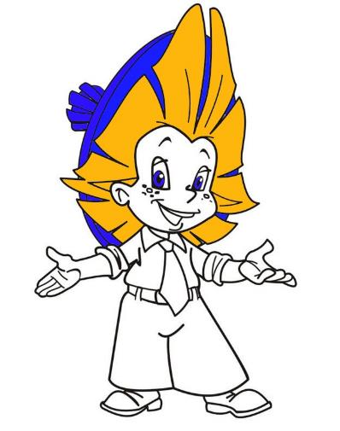
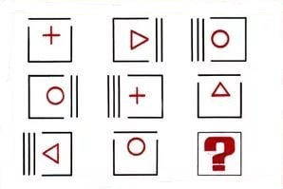
Найдите недостающую фигуру

Slide 8
Правильный ответ

Slide 9
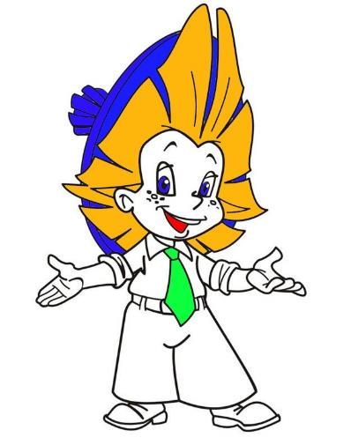
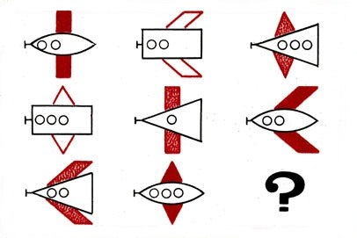
Найдите недостающий самолет

Slide 10
Правильный ответ

Slide 11
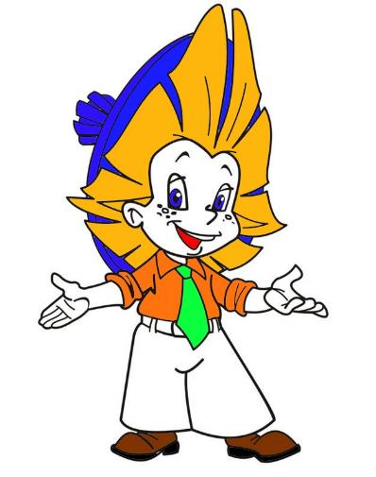
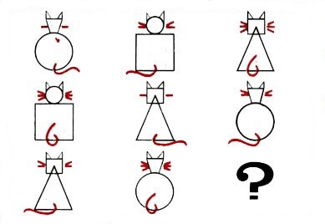
Найдите недостающую кошку

Slide 12
Правильный ответ

Slide 13
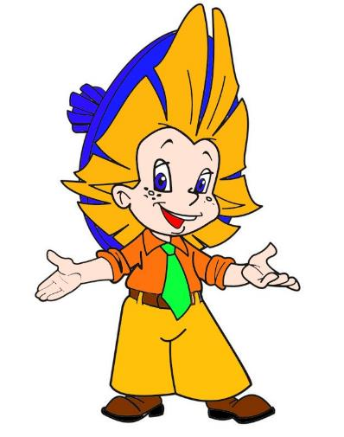
Найдите недостающий домик

Slide 14
Правильный ответ

Slide 15
Ребята,
благодарю вас за помощь!

Slide 16
До новых встреч

